Slide 1
Возможности реализации дистанционного обучения

Slide 2
Алгоритм взаимодействия со студентами
Преподаватель берет номер старосты в деканате (или у зав. кафедрой), созванивается со старостой.
Старосты создают группу в WhatsApp, включая преподавателя.
Преподаватель ежедневно делает отметку в журнале посещения занятий о контакте со студентами.
Преподаватели ежедневно пересылают в группу в WhatsApp, или методические рекомендации для студентов, содержащие следующие пункты:
-тема
-контрольные вопросы
-литература
- методички для преподавателей с теоретической частью (на усмотрение кафедры)
-тесты,
-задачи
- творческое задание (история болезни, реферат, конспект и т.п.)
5) Возможен вариант видеоконференции (на усмотрение кафедры)
Преподаватели сообщают старостам электронную почту.
Ежедневно студенты на электронную почту пересылают преподавателям результаты своей работы. Преподаватель проверяет работы и выставляет оценку в журнал.

Slide 3
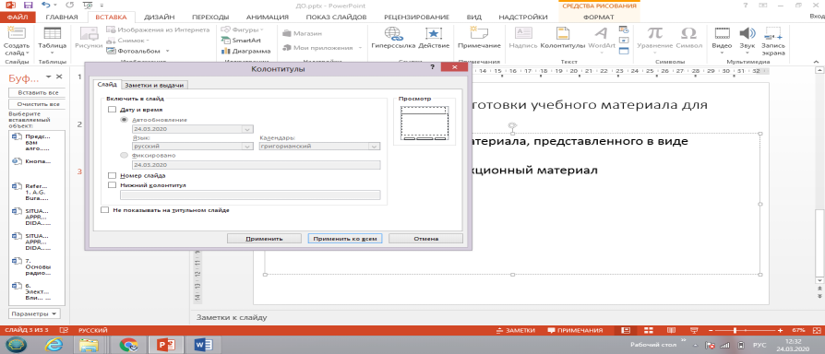
1. Возможные варианты подготовки учебного материала для отправки студентам
1.1. Подготовка лекционного материала, представленного в виде презентаций:
а) защита авторских прав на лекционный материал

Slide 4
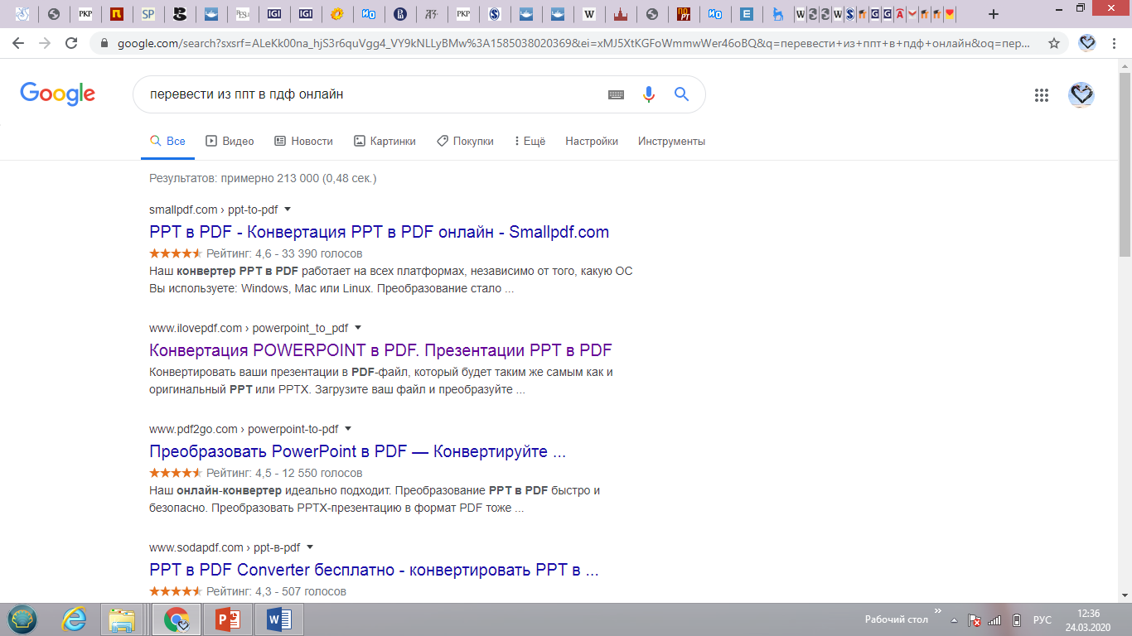
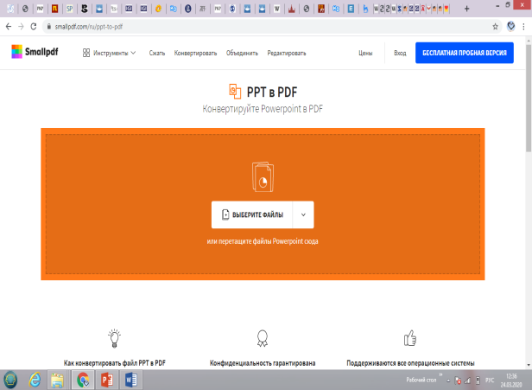

Slide 6
1.1. Основные понятия и законы поступательного движения
Механика - часть физики, которая изучает закономерности механического движения и причины, вызывающие или изменяющие это движение. Механическое движение - изменение взаимного положения тел или их частей в пространстве со временем.
Иванчук
Механика
Классическая
механика
Квантовая
Релятивистская
Notes:
В общем курсе физики раздел «Физические основы механики» - особый. В нем закладываются фундаментальные представления современной науки об окружающем нас мире и содержаться понятия, принципы, законы, методы, широко используемые во всех остальных разделах физики и во многих других учебных дисциплинах. Поэтому тщательное изучение данного раздела обеспечит преодоление многих трудностей при изучении последующих разделов курса физики и других дисциплин. Предметом механики является изучение механического движения тел и связанных с этим движением взаимодействий между телами. Под механическим движением понимают изменение взаимного положения тел или их частей в пространстве со временем.
Обычно механику подразделяют на две части: кинематику и динамику.
В первой из них изучаются пространственно временные характеристики механического движения. При этом причины движения, т.е. взаимодействия между телами, не рассматриваются. Во второй – динамике – исследуется взаимосвязь между механическим движением тел и их взаимодействием.
История развития физики показывает, что любая физическая теория имеет ограниченную сферу применимости. При этом «новая», более общая теория обязательно включает «старую» как частный случай. Иными словами, появление более общей теории не уничтожает «старую». В рамках своей применимости последняя продолжает с успехом работать.
Механика на первом этапе развивалась как наука о движении макроскопических тел. Макроскопическими телами (макротелами) называют такие тела, которые содержат большое количество атомов или молекул (>10⁴) и размеры которых (>10⁻⁸ м). Первоначально изучались механические движения таких тел со скоростями, много меньшими скорости света. В итоге была сформирована стройная теория, основанная на законах Ньютона – классическая механика. Однако при дальнейшем изучении природы выяснилось, что законы классической механики не всеобщи. Например, изучение явлений, связанных с электромагнетизмом, привело к необходимости обобщения классических законов на случаи таких движений, которые происходят со скоростями, сравнимыми со скоростью света. Возникла новая теория – релятивистская механика. Вместе с тем, если в уравнениях релятивистской механики произвести предельный переход v/c→0, то они превращаются в уравнения классической физики. Таким образом, выяснилось, что классическая физика применима лишь в области достаточно малых скоростей когда v/c<<1.
Другое обобщение потребовалось, когда физики обратились к исследованию явлений микромира. Под этим подразумеваются явления, происходящие с микрочастицами: электронами, протонами, нейтронами, ядрами атомов и т.п. Оказалось, что такие тела ведут себя совершенно иначе, чем классические макротела. Например, при описании их механического движения неприменимо понятие траектории. Поведение таких частиц описывается более общей теорией - квантовой механикой. Однако, если в законах квантовой механики осуществить определенным образом предельный переход, то мы придем к законам классической физики. Указанный переход реализуется для тел достаточно большой массы.
Самой обобщенной формой механики в настоящее время является релятивистская квантовая механика, в которой рассматривается движение микрообъектов, с учетом и квантовых, и релятивистских эффектов. Разумеется, эта теория также находится в преемственной связи с менее общими теориями.
Наконец, механическое движение в общем случае сопровождается переходом механической энергии в другие виды, например, в энергию теплового хаотического движения молекул. Законы механики не дают возможности вскрыть и изучить природу и механизм тех процессов в механических системах, которые связаны с переходами энергии в немеханические формы. Эти процессы учитываются в механике лишь в виде итогового уменьшения энергии системы, приводящего к ослаблению, затуханию, торможению движения.
Противоречие! Объекты клас. Физики – макротела. Но, макротела состоят из микрочастиц, поведение которых описывается квант мех. Это противоречие однако кажущееся. Дело в том, что предметом классической механики являются такие движения макротел как целого, при которых характеристики движения огромного числа частиц, составляющих макротело, определенным образом усредняются. При этом координаты и скорости макротела в целом будут некоторыми средними значениями этих величин, для микрочастиц, составляющих это тело. Сам процесс усреднения является предметом статистической механики. Классическая механика оперирует лишь этими средними значениями координат и скоростей.

Slide 7
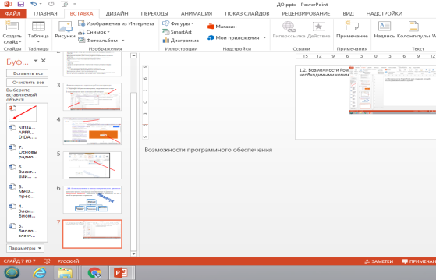
1.2. Возможности PowerPoint для создания лекций с необходимыми комментариями
а) текстовые комментарии
Notes:
Возможности программного обеспечения

Slide 8
б) звуковые комментарии

Slide 9
2. Возможности известных мессенджеров
2.1. Возможности WhatsApp, Viber
а) создание групп и одновременная рассылка
информации участникам группы;
б) видео и аудио звонок одновременно трем
участникам группы;
в) создание фото и видео
материалов

Slide 10
Рекомендуется установить регламент общения в группе:
общение только по вопросам и тематике дисциплины
временные рамки общения
этика общения
запрет на личные смс
(общение только в группе)

Slide 11
3. Возможности социальных сетей

Slide 12
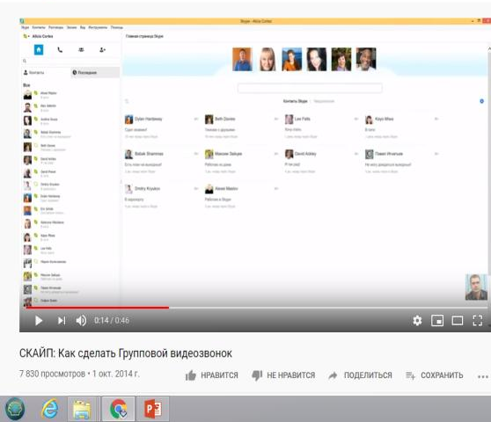
4. Возможности Skype

Slide 13
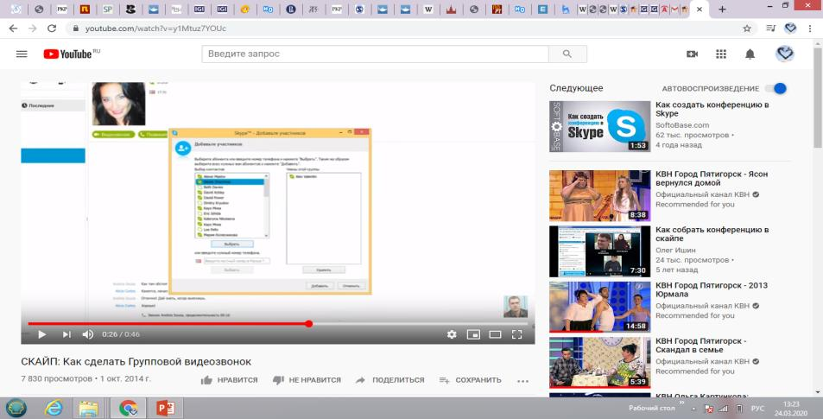

Slide 14
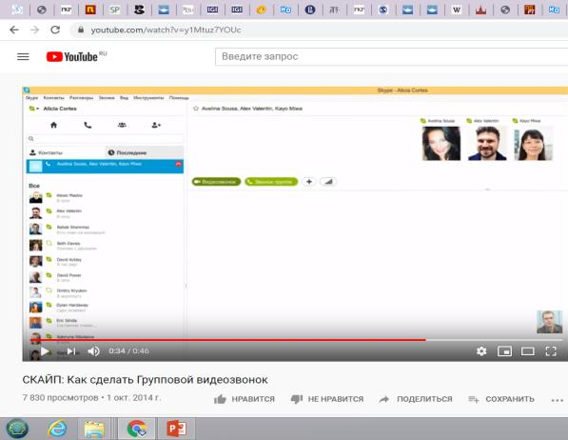

Slide 15
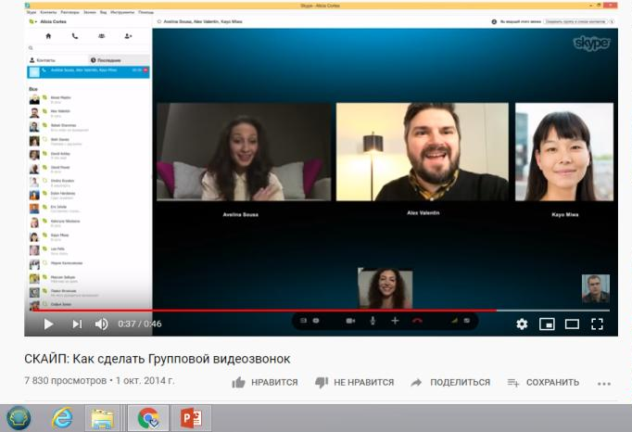

Slide 16
6. Возможности YouTube

Slide 17
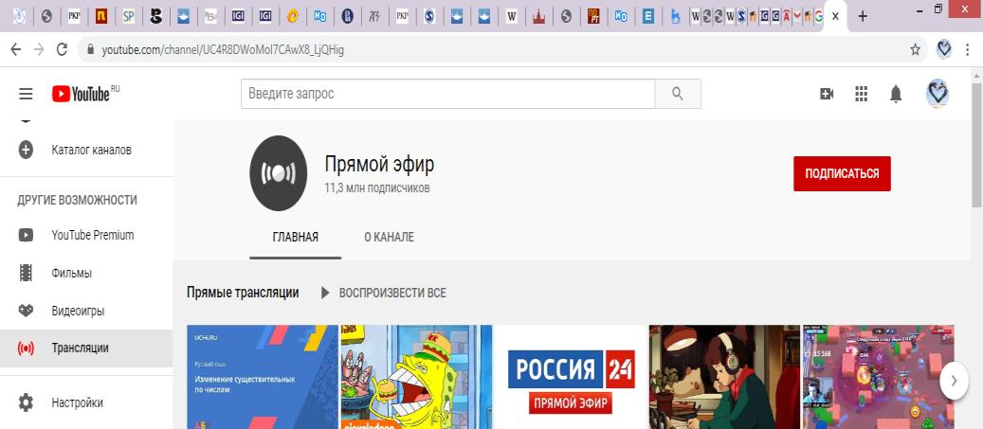

Slide 18
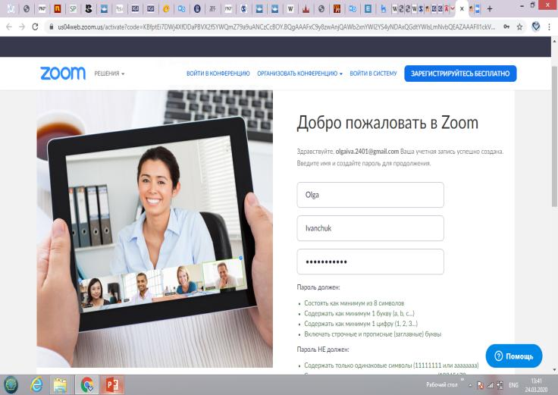

Slide 19
7. Возможности кафедры физики, математики и медицинской информатики
Две аудитории по 20 рабочих мест (15 ПК) с выходом в Интернет;

Slide 20
Три аудитории оснащены мультимедиа проекторами и экранами;
Четыре ноутбука с возможностью передачи видео данных и веб-камера

Slide 21
Спасибо за внимание!

